Slide 1

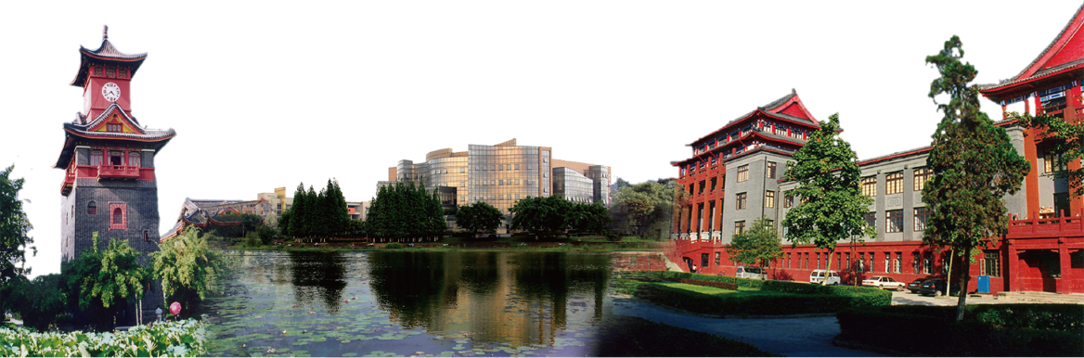
思想道德与法治
海纳百川 有容乃大
总结与复习
2021~2022学年第一学期

Slide 2
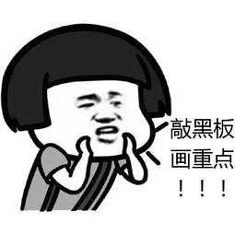
绪论
中国特色社会主义新时代重要论断的意义及其特征
新时代对大学生的要求
思想道德素质与法治素养的关系

Slide 3
第一章
马克思主义人的本质理论
个人与社会的辩证关系
人生目的：定义；高尚的人生目的
人生态度：定义；积极进取的人生态度
人生价值：定义；人生价值构成；人生价值的评价；人生价值的实现

Slide 4

第二章
理想与信念的内涵与特征、作用
坚定信仰信念信心
理想与现实的关系
个人理想与社会理想的关系

Slide 5
第三章
中华民族崇尚精神的优秀传统
中国精神的丰富内涵
爱国主义的定义、基本内涵
新时代忠诚爱国者的要求
总体国家安全观
改革创新的时代要求；如何做改革创新的生力军

Slide 6
第四章
价值，价值观，核心价值观的定义
社会主义核心价值观的基本内容
当代中国发展进步的精神指引
社会主义核心价值观的显著特征
坚定价值观自信
积极践行社会主义核心价值观

Slide 7

第五章
道德的起源、本质、功能、作用；道德发展的基本类型和规律
社会主义道德的核心和原则
中华传统美德的基本精神
中国革命道德形成与发展
公共生活与社会公德
职业道德、家庭美德的内容
网络生活中的道德要求
涵养高尚道德品格

Slide 8
第六章
法律的含义
我国社会主义法律的本质特征和运行
习近平法治思想的主要内容
坚持中国特色社会主义法治道路必须遵循的原则
建设中国特色社会主义法治体系；坚持全面依法治国的要求
我国宪法的形成和发展，宪法的基本原则，宪法规定的公民的基本权利与义务
法治思维的基本内容
法律权利与法律义务的关系
不断提升法治素养

Slide 9
期末考试安排及要求

Slide 10

考 试 安 排
考试方式：闭卷考试
考试时间：2022年1月11日 下午
14:00~15:30 （90分钟）
考试地点：按照教务系统指定的考试地点。
学生可在教务处网站查询个人考试安排表，也可到学生所在学院查询。

Slide 11
本课程成绩构成
平时成绩占总成绩的50%
考勤10%+课堂参与10%+平时作业10%+实践教学20%
期末考试卷面分为100分，占总成绩的50%

Slide 12
考试题型及分值
一、单项选择题 1分×20＝20分
二、多项选择题 2分×5＝10分
三、判断题 2分×10＝20分
四、简答题 10分×3＝30分
五、分析论述题 20分×1＝20分
卷面总分=100

Slide 13
命题范围
2021版教材《思想道德与法治》中绪论——第六章各章内容均为考试范围；
复习参考：《<思想道德与法治>学生学习手册》（2021版）

Slide 14
考试纪律要求
《四川大学本科生考试工作管理办法（修订）》（2017）：
第三十八条 学生的考试必须严格按照《四川大学考场规则》以及学校其他相关规定进行。凡有考试违纪作弊行为的在校本科生按《四川大学本科学生考试违纪作弊处分规定（修订）》进行处理。
第三十九条 受处分的学生，该门课程成绩以零分计，并取消该门课程的补考资格。

Slide 15
本课程考试要求
1、学生应至少提前20分钟到考场，并按照教务系统指定的教室参加考试；如因学生未按指定地点参加考试而出现试卷丢失或成绩无法登录等后果，由学生自行承担责任。
2、考试时，学生应将学生证或身份证放置于课桌上，以备监考教师检查。
3、学生不得将手机、笔记本电脑等通讯工具、数码产品带入考场，也不得将其作为计时工具使用。
除考试用文具外，其他物品应放在监考老师指定的位置。

Slide 16
本课程考试要求
4、参加考试的学生应在考试签到表上签到。
5、应在试题和答卷上写清课序号、任课教师姓名、本人姓名、班级、学号等信息。
6、答案全部写在答题纸（答卷）上，写在试题上无效。
7、交试卷时应将试题与答卷一并交给监考人员，试题不得带出考场。

Slide 17
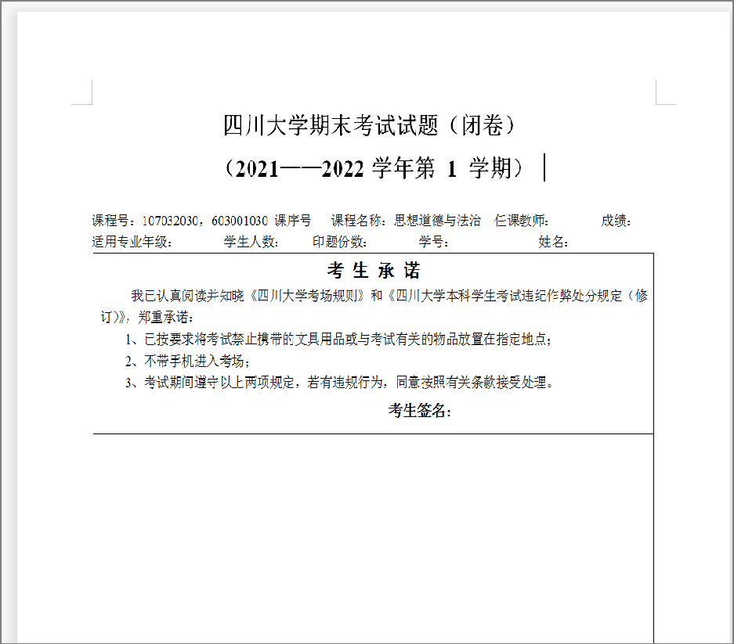
诚信考试承诺
试题样本
考生签名

Slide 18
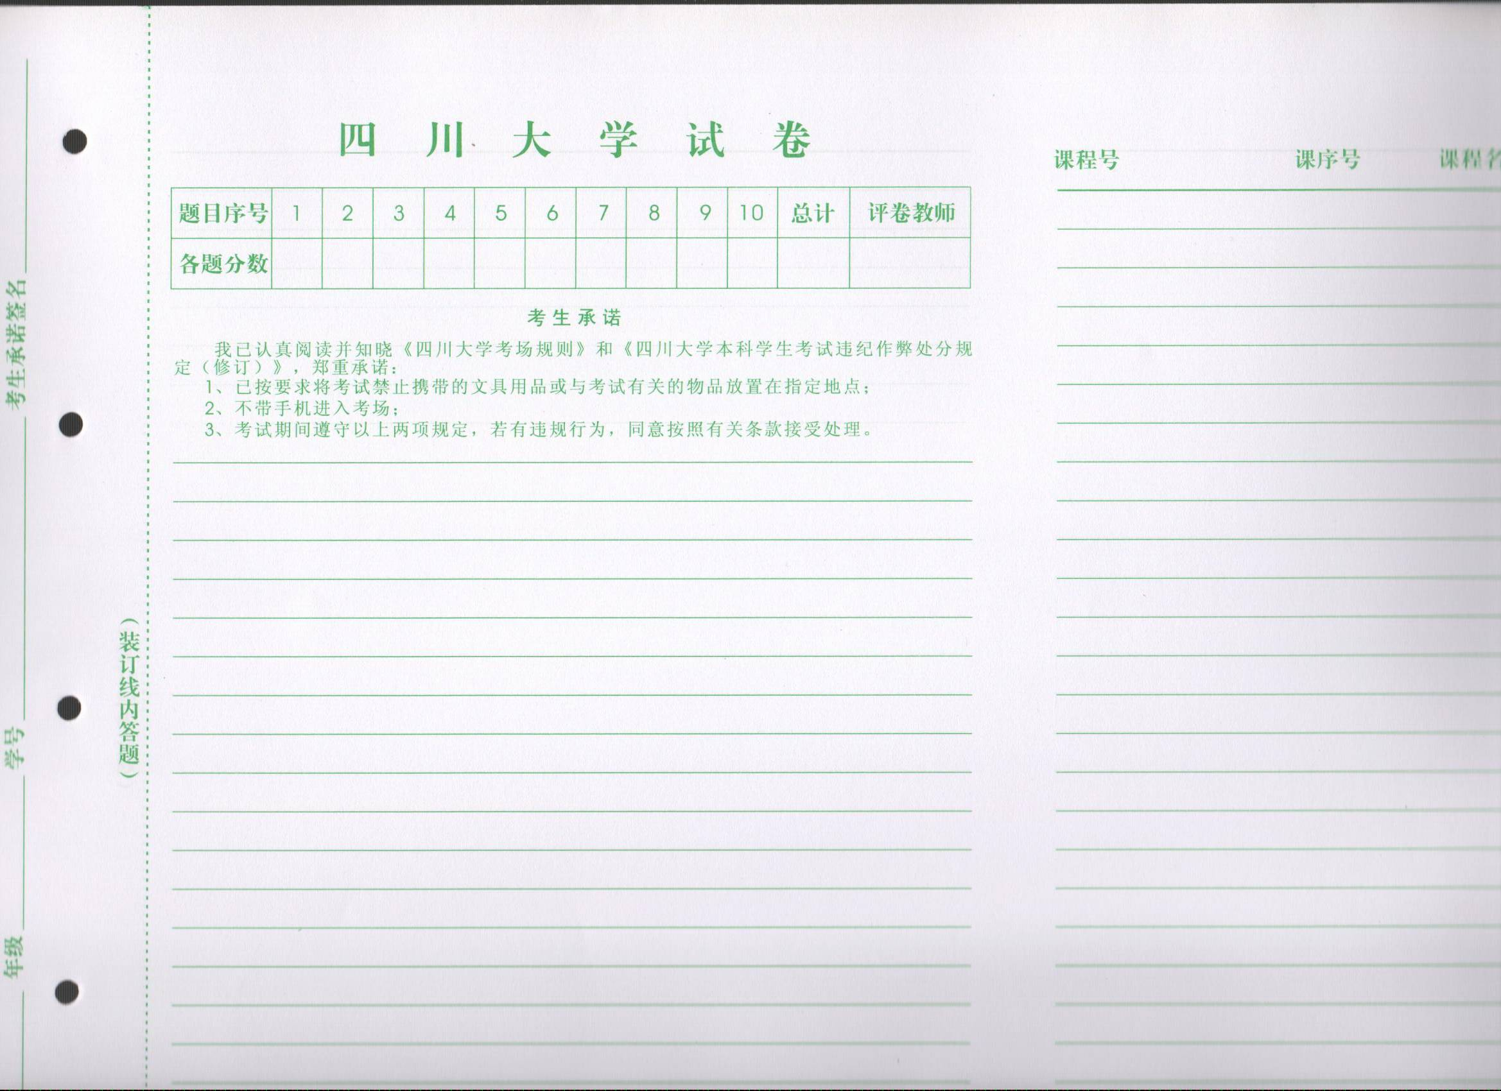
答题纸（试卷）样式
教师填写
阅卷成绩处
考生填写信息
考生填写信息
考生答题处

Slide 19
关于成绩查询
考试成绩登录截至时间：2022年1月21日12：00；
考试成绩登录后，学生可上网查询本课程成绩；
如有疑问，请于截止时间前联系任课教师，逾期不得更改成绩；教师更改成绩须向教务处提出申请并提供试卷等相关材料。

Slide 20
关于缓考与补考的规定
第二十六条 个别学生因特殊原因不能参加期末考试，必须事先书面向学院申请缓考，经学院批准后方可参加下学期开学的缓考。缓考的审批原则、办理流程详见《四川大学学生缓考暂行规定》。
第二十七条 必修课考试不及格，可参加一次补考，补考不及格者，必须重修。取消期末考试资格、违纪作弊、重修、缺考的学生均不得参加补考。选修课程没有补考。
第二十八条 补考、缓考时间一般安排在下学期开学前。缓考不及格或因故不能参加补考、缓考的学生，必须重修。
《四川大学本科生考试工作管理办法（修订）》

Slide 21
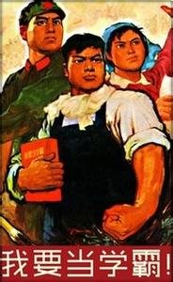
认真复习 诚实考试
祝各位同学取得好成绩！

